Slide 1



Próximos Passos
Renovação Integral Médica
Jun/2026
+
Gabriel Vital • Customer Success Specialist • Efcaz SRM

Slide 2

Situação Atual — Integral Médica
Diagnóstico do momento de renovação • Jun/2026
Vencimento do contrato
30/jun/2026
Fornecedores cadastrados (80,7%)
242 / 300
Usuários em uso vs. contratados
35 / 21
Fabricantes cadastrados
242 ativos
80 fornecedores
com certidões vencidas
Módulo de Avaliação (RFI)
Zero registros

Slide 3
Contexto da Renovação — O Momento de Agir
Atenção
Acesso da equipe — formalizar o que já existe
35 usuários operam na plataforma hoje. O contrato cobre apenas 21.
Renovar e regularizar garante que toda a equipe continua operando sem nenhuma interrupção.
Atenção
Gestão de Fabricantes — foco central da operação
Com 242 fabricantes cadastrados e crescimento expressivo desde 2024, a plataforma é o núcleo da gestão de matéria-prima.
A operação da Integral Médica depende diretamente da continuidade da plataforma.
Atenção
Certidões vencidas — risco de compliance
80 fornecedores com certidões vencidas representam exposição jurídica.
Ativar alertas automáticos de vencimento resolve de forma preventiva — sem custo adicional.

Slide 4
Portfólio de Expansão
3 oportunidades concretas para esta renovação
01. Regularização de Usuários
02. Ativar Avaliações
03. Buscas Automáticas
CND - CNPJ - FGTS - IBAMA
21 → 35 usuários
Módulo já contratado
Formaliza o que já é a realidade operacional da Integral Médica
Garante acesso contínuo para toda a equipe após 30/jun
Investimento adicional:
R$ 420,00/mês
Zero avaliações registradas até hoje
Ativar agora: sem custo adicional
Investimento adicional:
R$ 0,00 (já incluso)
Buscas automáticas disponíveis nesta renovação
IBAMA — mais relevante para fabricantes de matéria-prima
Investimento:
R$ 150,00/busca/mês

Slide 5
Por que Regularizar Agora
O valor de cada decisão para a Integral Médica
21 → 35 usuários
Módulo de Avaliações
Buscas IBAMA
Sua operação já funciona com 35 usuários — formalizar é só alinhar o contrato à realidade.
Com o contrato atualizado, toda a equipe segue operando normalmente, sem nenhuma interrupção.
Investimento adicional:
R$ 420,00/mês para garantir o que já está funcionando.
Módulo já pago e nunca utilizado. Ativar agora significa extrair mais valor do investimento já feito.
Uma sessão de ativação com o CS é suficiente para colocar a equipe em funcionamento.
Sem custo extra — o módulo já está incluso no contrato atual.
Fabricantes de matéria-prima estão sujeitos à Licença Ambiental Federal — exigência regulatória direta para o setor de suplementos.
Automatizar essa busca garante que nenhum fornecedor com licença vencida abastece a sua produção.
Identificamos o IBAMA como a busca com maior impacto estratégico para a operação da Integral Médica.

Slide 6
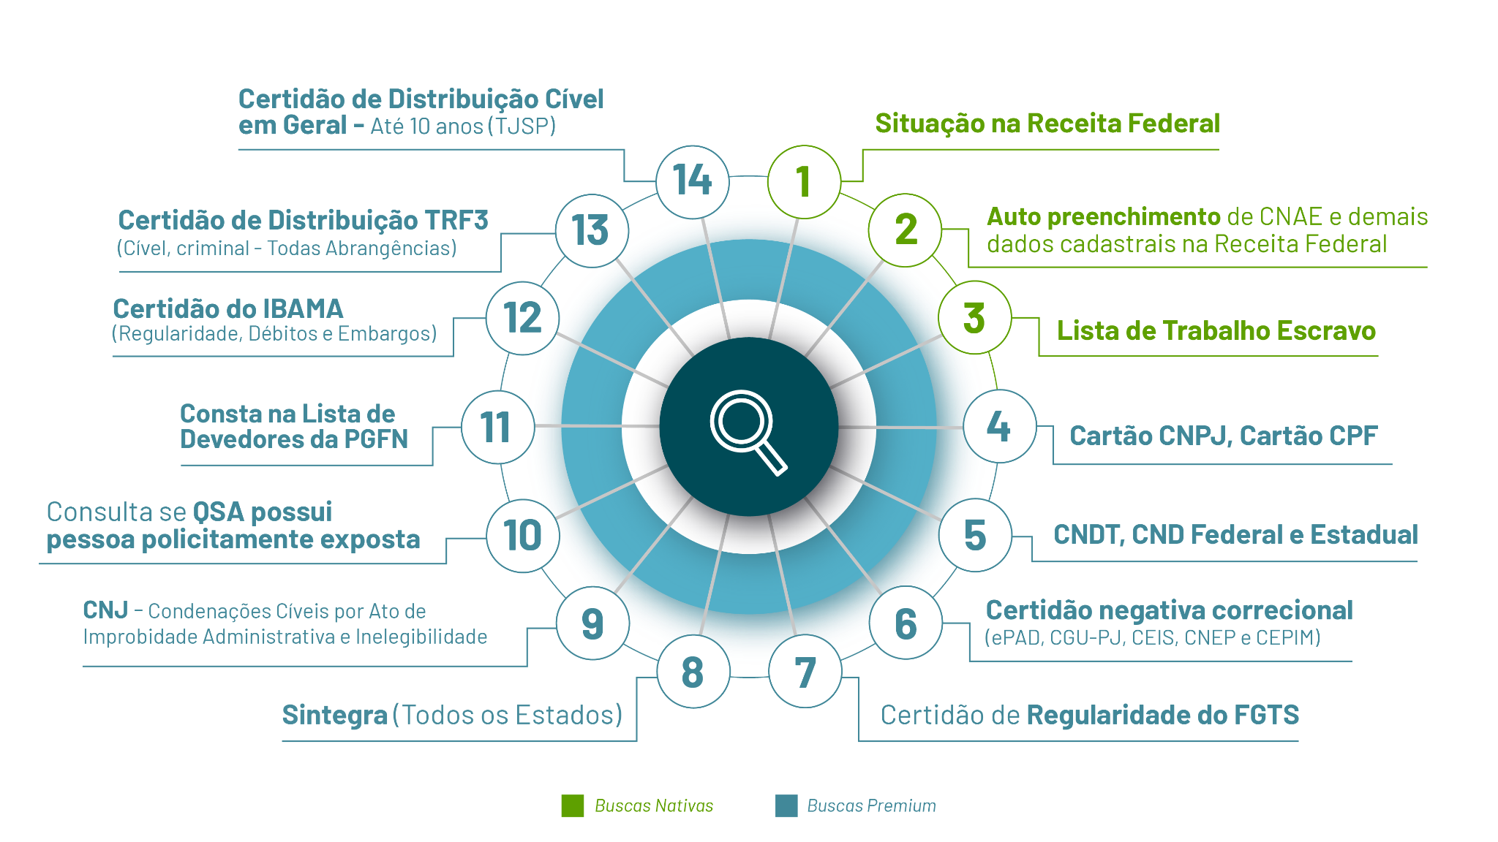
Busca de Certidões Automática
Due Diligence Inclusas do 1 ao 3 2 buscas Premium

Slide 7

Proposta de Renovação
Composição do investimento • Jun/2026
Hoje
NOVA PROPOSTA
Base com reajuste IPCA (4,39%)
R$ 2.277,73
300 fornecedores
21 usuários
(contratados)
+ Regularização de Usuários (21 → 35)
+ R$ 420,00
+ Buscas Automáticas (IBAMA, CND, CNPJ, FGTS)
R$ 2.181,92/mês
R$ 150,00/busca/mês
4 meses identicos bonificados na renovacao
VALOR FINAL DE RENOVAÇÃO
R$ 2.697,73/mês

Slide 8







Juntos, Integral Médica cresce.
A Efcaz cresce junto.
Gabriel Vital • Customer Success Specialist
gabriel.evangelista@efcaz.com.br
efcaz.com.br

